Slide 1
Collection in java
Introduzione

Slide 2
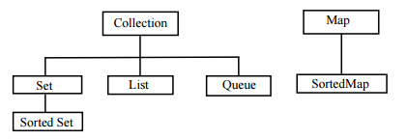
Collection
Una collezione è semplicemente un oggetto che raggruppa più oggetti (detti elementi della collezione) in una singola unità.

Slide 3
Collection
Una collezione può essere ordinata o no e ammettere o meno elementi duplicati. L’interfaccia Collection, non specifica nessuno di questi aspetti e infatti non ci sono classi che la implementano direttamente.
Le sue sottointerfacce sono:
Set
collezione che non può contenere duplicati;
la sottointerfaccia SortedSet fornisce in aggiunta un ordine totale sui suoi elementi;
List
collezione ordinata ( detta anche sequenza);
può contenere elementi duplicati;
Si accede agli elementi mediante un indice intero (posizione)
Queue
prevede operazioni di inserimento, rimozione e ispezione degli elementi (due metodi per ciascuna, uno dei quali lancia un’eccezione se fallisce l’operazione), l’ordinamento è tipicamente FIFO .

Slide 4
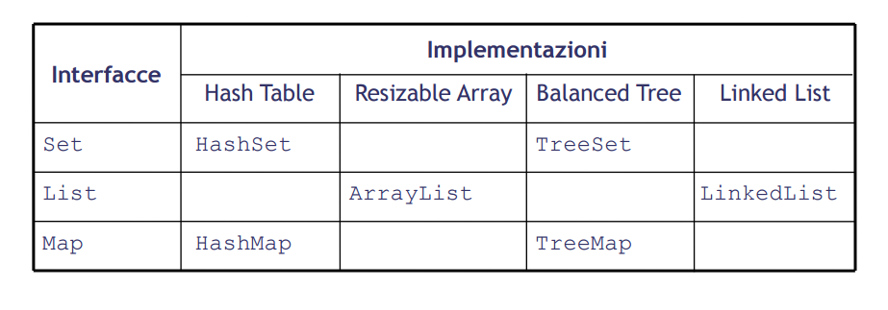
Implementazione

Slide 5
Implementazione
Sono presenti almeno due implementazioni per ogni interfaccia
Implementazioni primarie
HashSet
ArrayList
HashMap ›
TreeSet e TreeMap implementano SortedSet e SortedMap
Vector e Hashtable erano presenti prima dell’introduzione delle collection
Modificate per implementare le nuove interfacce

Slide 6
Generics
Un generic è uno strumento che permette la definizione di un tipo parametrizzato, che viene successivamente esplicitato in fase di compilazione secondo le necessità Svantaggi:
Invece di :
List words = new ArrayList();
Si deve definire:
ArrayLIst <String>words = new ArrayList<String>();
Vantaggi:
Fornisce una migliore gestione del type checking durante la compilazione
Evita il casting da Object. I.e., invece di
String title = ((String) words.get(i)).toUppercase(); utilizzaremo
String title = words.get(i).toUppercase();

Slide 7
Generics - Sintassi
Java 1.5 introduce i tipi parametrici ("generici")
Il tipo può essere un parametro:
in attributi e metodi di classi, purche’ non statici; la notazione è NomeClasse<TIPO> se serve indicare un oggetto di classe NomeClasse, o semplicemente TIPO nei punti dove c’era Object
Si possono definire relazioni fra “tipi generici”, quindi si recupera il "lato buono" dell'ereditarietà, inquadrandolo in un contesto solido.

Slide 8
Una classe parametrica
class tipo <T>{
T attributo;
public tipo (T x) {
attributo = x;
}
public T getValue() {
return attributo;
}
}

Slide 9
Uso della classe parametrica
public class Prova {
public static void main(String []s){
tipo <String> p1 = new tipo<String>(s[0]);
tipo <Integer> p2 = new tipo <Integer> (10); String a = p1.getValue();
System.out.println(a);
Integer b = p2.getValue();
System.out.println(b);
}
}

